Slide 1
L’eau douce et le changement climatique

Slide 2
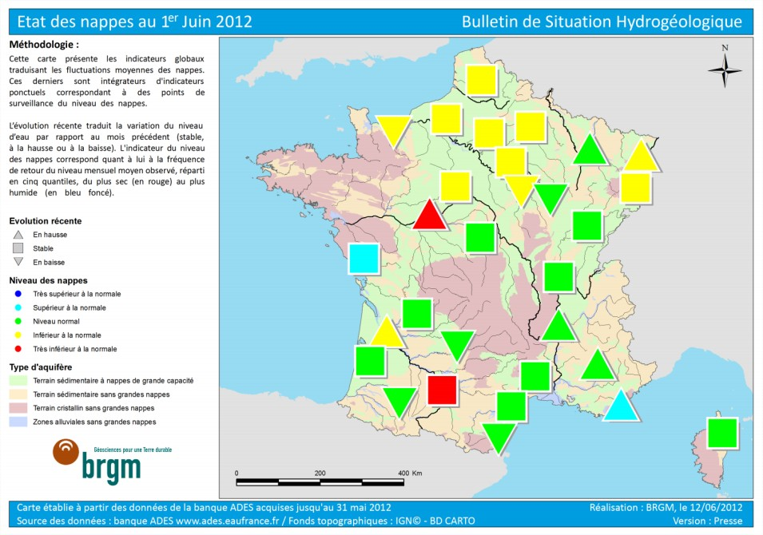
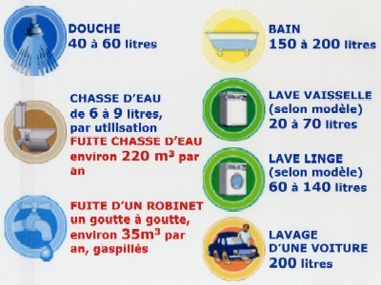
En France
Réchauffement climatique: baisse du niveau des nappes phréatiques
Augmentation de notre consommation domestique.
Fonte des glaciers: baisse des réserves en eau douce.

Slide 3
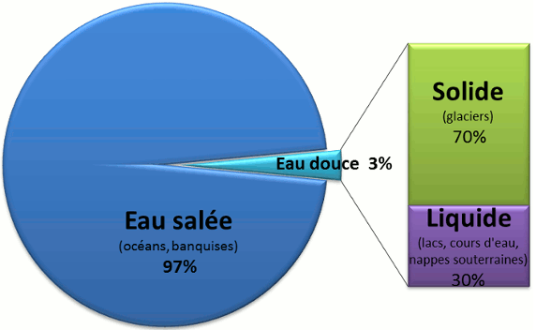
Dans le monde
http://eduterre.ens-lyon.fr

Slide 4
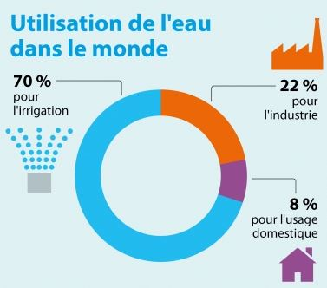

Slide 5
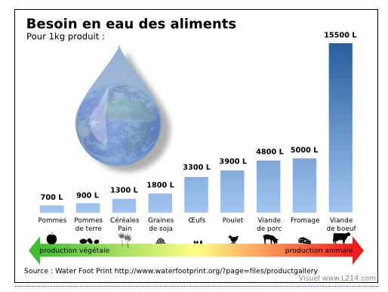

Slide 6
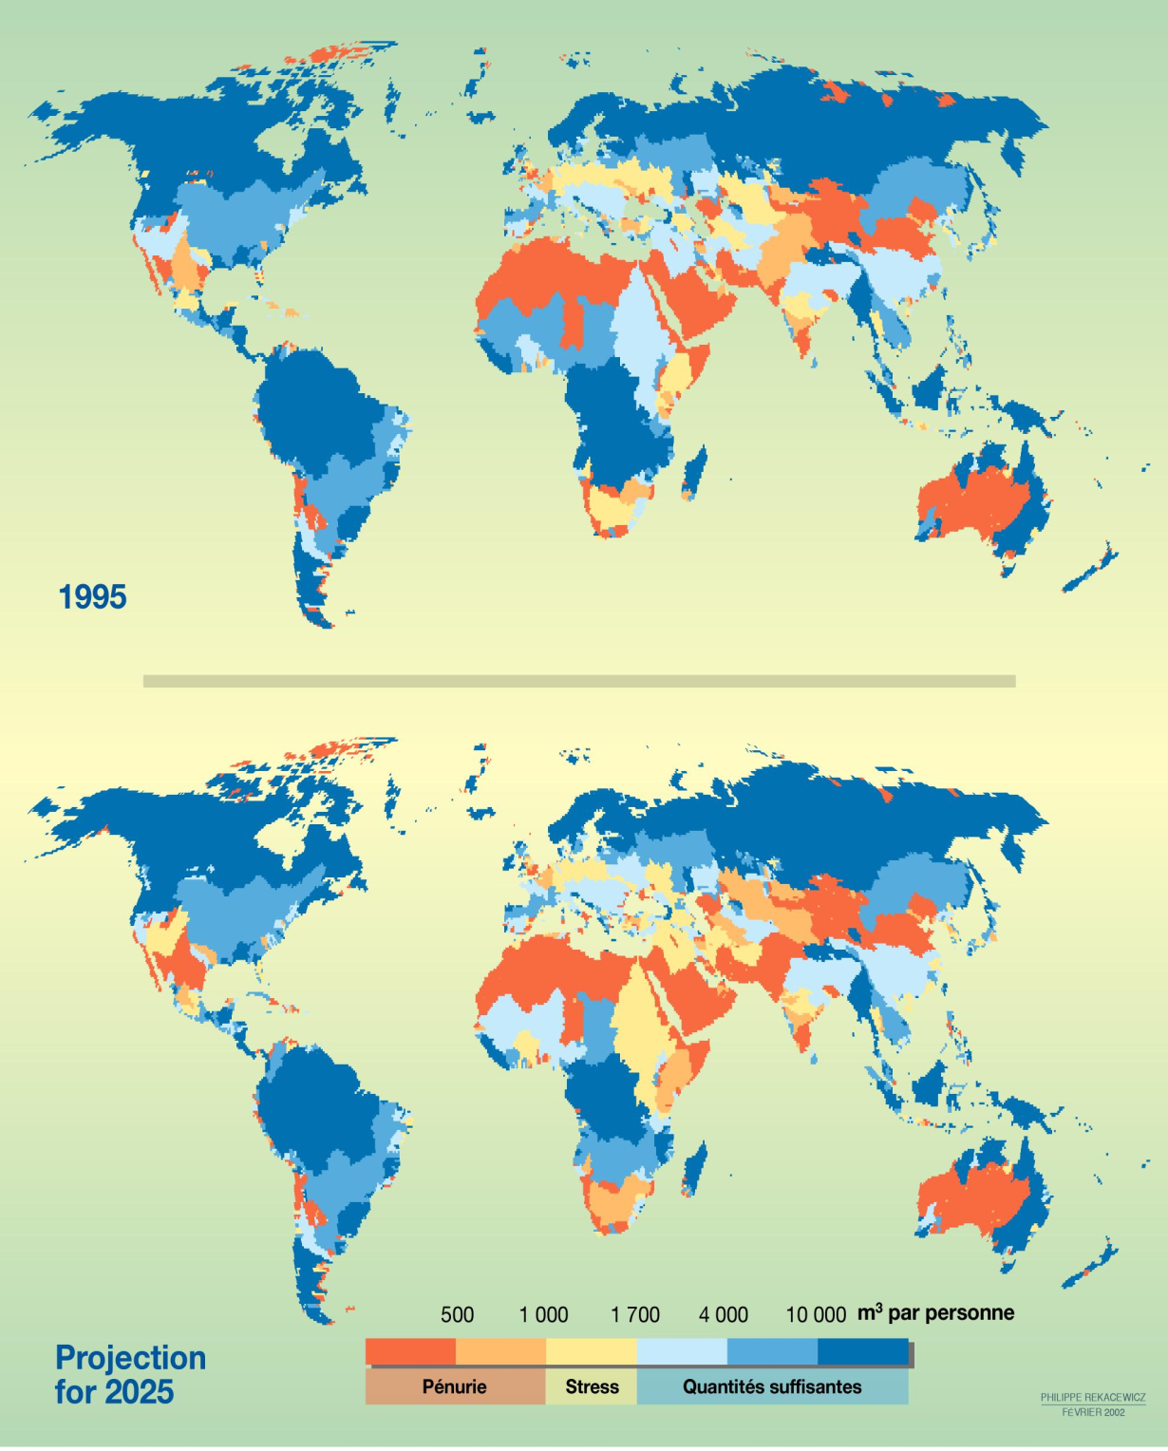
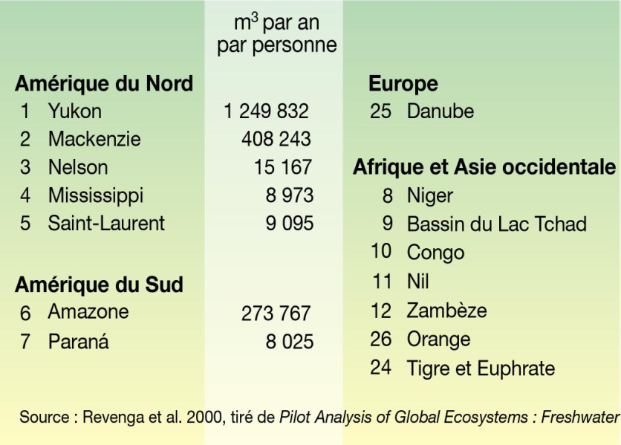
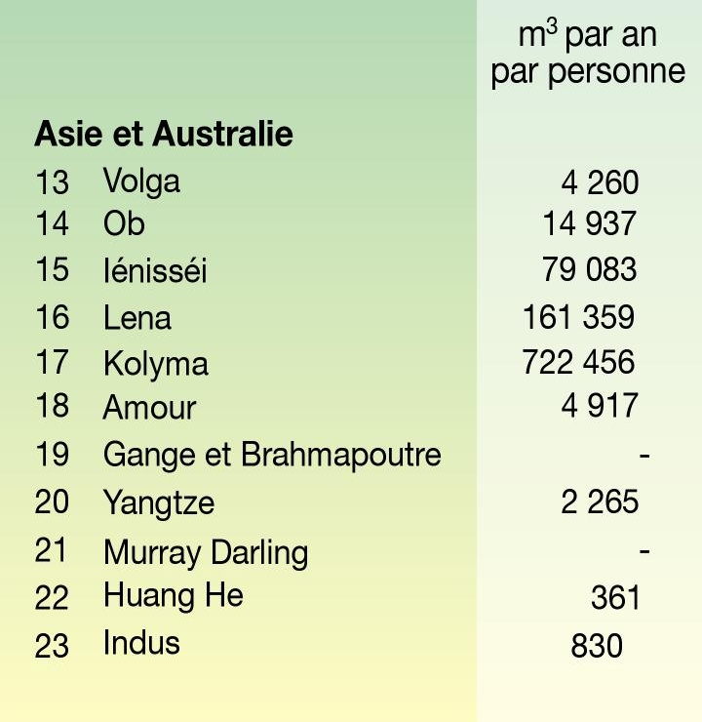

Slide 7
Bilan
Peu d’eau sur terre est utilisable
70% de l’eau est consommée pour l’irrigation
La production de viande est beaucoup plus consommatrice que celle de céréales
Les ressources d’eau sont inégalement réparties sur la Terre

Slide 8
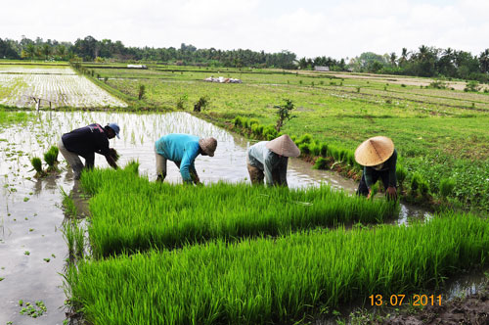
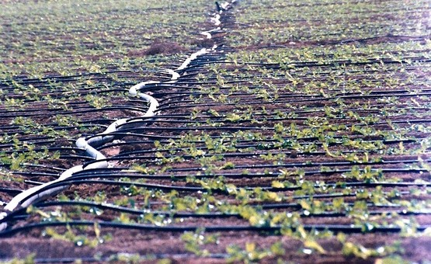
Les solutions

